Slide 1
5.2.3-5.2.4
5.2.3- 5.2.3.1-5.2.3.2-5.2.4-5.2.4.1

Slide 2
5.2.3 Έλεγχος Πρόσβασης (Access Control)
Για να μπορέσει ένας οργανισμός να προστατεύσει τις πληροφορίες του από τυχαίες ή εσκεμμένες αλλοιώσεις εξουσιοδοτημένων και από εσκεμμένες αλλοιώσεις από μη εξουσιοδοτημένα άτομα:
  θα πρέπει να εφαρμόσει ελέγχους πρόσβασης στα συστήματα και τους δικτυακούς του πόρους.
Ο έλεγχος πρόσβασης εφαρμόζεται σε τρεις περιπτώσεις:

Slide 3
1.Δικτυακή πρόσβαση
Οι χρήστες έχουν την δυνατότητα πρόσβασης σ’ όλους τους πόρους του δικτύου.
Για το λόγο αυτό θα πρέπει στους πόρους του δικτύου να μπουν περιορισμοί (πχ ποιος-τι), να προστατευτούν και να παρακολουθούνται.
Οι χρήστες του Τμήματος Προσωπικού για παράδειγμα, δε θα πρέπει να έχουν πρόσβαση στο δίκτυο του Οικονομικού Τμήματος ενός οργανισμού.

Slide 4
Πρόσβαση σε συστήματα
Οι χρήστες χρησιμοποιούν διάφορα συστήματα του δικτύου όπως διακομιστές (servers), εκτυπωτές (printers) αλλά και κάθε άλλο είδος διαμοιραζόμενης συσκευής (shared device) στο δίκτυο.
Η πρόσβαση σ’ αυτές τις συσκευές θα πρέπει να περιορίζεται, να προστατεύεται και να παρακολουθείται.

Slide 5
Πρόσβαση στα δεδομένα
Οι χρήστες έχουν πρόσβαση στα δεδομένα του δικτύου.
Διαβάζουν και τροποποιούν αρχεία (files) και Βάσεις Δεδομένων (Databases).
Τα δεδομένα θα πρέπει να υπόκεινται σε περιορισμούς, προστασία και παρακολούθηση.

Slide 6
Έλεγχος Πρόσβασης
Ο Έλεγχος Πρόσβασης είναι σημαντικότατος για επιχειρήσεις, κυβερνητικούς οργανισμούς και χρησιμοποιείται για να αποτρέπονται απάτες και λάθη.
  Για παράδειγμα, θα δημιουργηθεί πρόβλημα, εάν τροποποιηθούν στοιχεία μιας τράπεζας ή τα στοιχεία ενός ληξιαρχείου.
Η Ακεραιότητα Δεδομένων θα πρέπει να προστατεύεται, δίνοντας δικαιώματα πρόσβασης σε πόρους με βάση τις αρχές:
Χρειάζεται-Να-Ξέρω (need-to-know) και Χρειάζεται-Να-Κάνω (need-to-do).
Τα δικαιώματα χρηστών θα πρέπει να χορηγούνται ανάλογα με τον ρόλο τους, τις ευθύνες τους και τις εργασίες που εκτελούν μέσα στον οργανισμό.

Slide 7
Οι πόροι θα πρέπει να κατηγοριοποιούνται σε επίπεδα.
  Για παράδειγμα ένα έγγραφο μπορεί να χαρακτηριστεί Απόρρητο, Εμπιστευτικό, Δημόσιο.
Θα πρέπει να υπάρχουν Αρχεία Καταγραφής συμβάντων (Log files) ώστε σε περίπτωση πχ απάτης ή απώλειας να μπορεί να αναζητηθεί η πηγή (πχ Η/Υ ή χρήστης) που την προκάλεσε και να τιμωρηθεί ο ένοχος.
Θα πρέπει λοιπόν να χορηγούνται δικαιώματα με σύνεση για να διασφαλιστεί η προστασία των δεδομένων.

Slide 8
5.2.3.1 Πιστοποίηση Ταυτότητας (Authentication) και Εξουσιοδότηση (Authorization).
Πιστοποίηση Ταυτότητας είναι η διαδικασία ταυτοποίησης και επιβεβαίωσης πως κάποιος έχει εξουσιοδότηση πρόσβασης στους δικτυακούς πόρους του οργανισμού, κάτι ανάλογο με το να δείξουμε την αστυνομική μας ταυτότητα για να μπούμε σε κάποιο φυλασσόμενο κτίριο.
Στην πληροφορική αυτό γίνεται συνήθως με το Όνομα Χρήστη (username) και με τον κωδικό του (password).
Δεν είναι ο ασφαλέστερος τρόπος και υπάρχουν πολλοί άλλοι, για παράδειγμα με βιομετρικά στοιχεία (δακτυλικό αποτύπωμα, ίριδα ματιού κ.λπ.)

Slide 9
5.2.3.2 Εφαρμογή Έλεγχου Πρόσβασης.
Λίστες Ελέγχου Πρόσβασης (ACL)
Με τις Λίστες Ελέγχου Πρόσβασης (ACL) σε κάθε πόρο του δικτύου ή του συστήματος μπορούν να εφαρμοστούν δύο βασικοί κανόνες:
επιτρέπεται (allow) και δεν επιτρέπεται (deny).
Παράδειγμα, ο χρήστης user1 επιτρέπεται να έχει πρόσβαση στον διακομιστή-Α ενώ ο χρήστης user2 δεν επιτρέπεται.

Slide 10
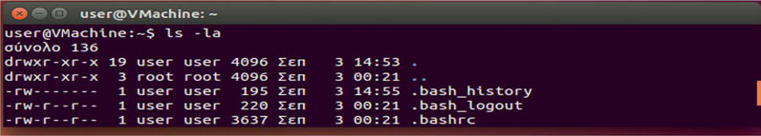
ACL μπορούν να εφαρμοστούν σε συστήματα αρχείων (file systems)
ACL συστήματος αρχείων. Τα αρχεία έχουν τριών ειδών δικαιώματα:
Ανάγνωσης (Read), Εγγραφής (Write) και Εκτέλεσης (eXecute) που επιτρέπουν τις ανάλογες ενέργειες πάνω στα αρχεία.
Τα δικαιώματα μπορούν να δοθούν σε χρήστες και σε ομάδες (σε ΛΣ Linux με την εντολή chmod – εικ. 5.1)

Slide 11
ACL δικτύου:
Mε τις ACL μπορούν να δοθούν δικαιώματα πρόσβασης στους πόρους του δικτύου. Λειτουργούν σαν φίλτρα και μπορούν να ελέγχουν την κίνηση ΑΠΟ και ΠΡΟΣ το δίκτυο του οργανισμού.
Οι ACL χρησιμοποιούνται από δικτυακές συσκευές όπως Δρομολογητές (Routers), Μεταγωγείς (Switches) αλλά και προγράμματα επιβολής δικτυακών περιορισμών όπως Τείχη Προστασίας (firewalls) και Διακομιστές Διαμεσολάβησης (Proxy servers).
Η γενική μορφή σύνταξης μιας :
ACL δικτύου περιλαμβάνει: τον κανόνα Permit/Deny, ΙΡ πηγής, ΙΡ προορισμού, τύπος πρωτοκόλλου (TCP,UDP,IP κ.λπ.).

Slide 12
ACL δικτύου:
Για παράδειγμα, όταν φτάσει ένα πακέτο (packet) στον Δρομολογητή αυτός ελέγχει τις ACL για να δει ποια θα εφαρμοστεί στην περίπτωσή του και ανάλογα μετά απορρίπτεται (dropped) ή επιτρέπεται (permitted) η διέλευσή του.
Οι ACL υλοποιούνται στο Επίπεδο Δικτύου του TCP/IP και του OSI.
πχ. ACL Cisco router : access-list 101 10.147.63.* 10.148.64.* permit tcp

Slide 13
LDAP
Το LDAP (Lightweight Directory Access Protocol) είναι ανοιχτού κώδικα (open source) και ορίζει τον τρόπο που οι πληροφορίες του οργανισμού μπορούν να προσπελαθούν από τον καθένα.
Χρησιμοποιείται για την αποθήκευση πληροφοριών Πιστοποίησης Ταυτότητας, Εξουσιοδότησης των χρηστών αλλά και Ρόλων.
Λειτουργεί με το μοντέλο πελάτη/εξυπηρετητή (Client/Server).
Οι πελάτες για να αποκτήσουν πρόσβαση στους πόρους του δικτύου και σε εφαρμογές, θα πρέπει πρώτα να Πιστοποιήσουν την Ταυτότητά τους στον LDAP Server, για να τους δώσει εξουσιοδότηση χρήσης τους.

Slide 14
Active Directory (AD)
Το Active Directory (AD) είναι αναπτυγμένο από την Microsoft και παρέχει υπηρεσίες Πιστοποίησης Ταυτότητας και Εξουσιοδότησης.
Έχει κεντρική διαχείριση και αποθηκεύει πληροφορίες Χρηστών, Ομάδων, Συστημάτων και πόρων ως αντικείμενα (Objects). Τα αντικείμενα αυτά οργανώνονται σε Οργανικές Μονάδες (Organizational Units – OU) και μπορούν να εφαρμοστούν πάνω τους πολιτικές δικαιωμάτων.

Slide 15
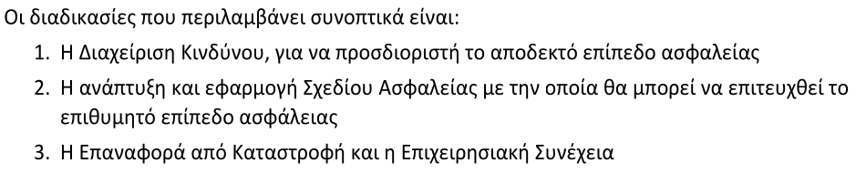
5.2.4 Διαχείριση Ασφαλείας Πληροφοριακού Συστήματος
Η Διαχείριση Ασφαλείας Πληροφοριακού Συστήματος έχει ως σκοπό την προστασία των Πληροφοριακών Συστημάτων περιορίζοντας την επικινδυνότητα παραβίασης κάποιας από τις τρεις Βασικές Αρχές ΕΑΔ σε αποδεκτό όριο.
Οι διαδικασίες που περιλαμβάνει συνοπτικά είναι:

Slide 16
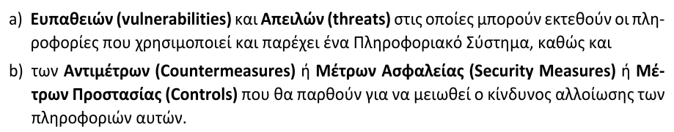
5.2.4.1 Διαχείριση Κίνδυνου ή Επικινδυνότητας (Risk Management)
Η Διαχείριση Κινδύνου ή Επικινδυνότητας είναι μια διαδικασία αναγνώρισης (ανεύρεσης):
Η ανάλυση και εκτίμηση κινδύνου κάθε τμήματος του Πληροφοριακού Συστήματος γίνεται βάση τη μέθοδο που θα επιλέξει ο οργανισμός.

Slide 17
Αξιολόγηση Κινδύνου
Η ανάλυση και εκτίμηση κινδύνου κάθε τμήματος του Πληροφοριακού Συστήματος γίνεται βάση τη μέθοδο που θα επιλέξει ο οργανισμός.
  Μέθοδοι Διαχείρισης Κινδύνου είναι η OCTAVE, CMU, ISO/IEC 31000:2009 και πολλές άλλες ακόμα.
Η Αξιολόγηση Κινδύνου (Risk Assessment) θα προσδιορίσει τις πιθανές ζημιές που μπορεί να προκαλέσει κάθε Απειλή, σε σχέση με το κόστος των προληπτικών μέτρων για την αντιμετώπισή του.
Με τον τρόπο αυτό μπορεί να προσδιοριστεί το συνολικό ποσό που θα χρειαστεί για την προστασία του Πληροφοριακού Συστήματος.
Η Διαχείριση Κινδύνου έναντι Απειλών, συνυπολογίζει την πιθανότητα πραγματοποίησης μιας Απειλής, καθώς και το τι επιπτώσεις θα έχει αυτή στην ομαλή λειτουργία της επιχείρησης, αλλά και το πόσο θα κοστίσει στην επιχείρηση η ζημιά από την πραγματοποίηση της Απειλής.
Σε περίπτωση μιας απειλής με μικρό αντίκτυπο και μικρή πιθανότητα πραγματοποίησης, ο οργανισμός μπορεί να την αφήσει να υπάρχει και να μην πάρει μέτρα (accept the risk). Με παρόμοιο τρόπο κρίνονται όλες οι απειλές, οπότε στο τέλος θα επιλεχθούν τα Αντιμέτρα που θα εφαρμοστούν για την ασφάλεια του ΠΣ.

Slide 18
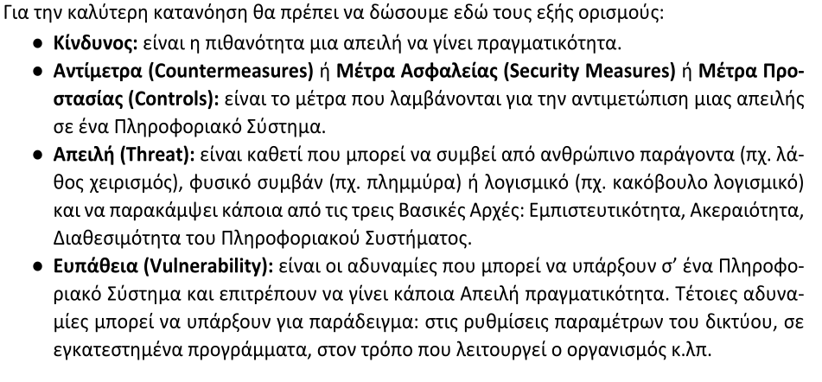
Οι Απειλές και οι Ευπάθειες μεταβάλλονται με την πάροδο του χρόνου, επομένως η διαδικασία αναγνώρισής τους είναι μια διαδικασία που δε γίνεται μόνο μια φορά, αλλά επαναλαμβάνεται συχνά.

Slide 19
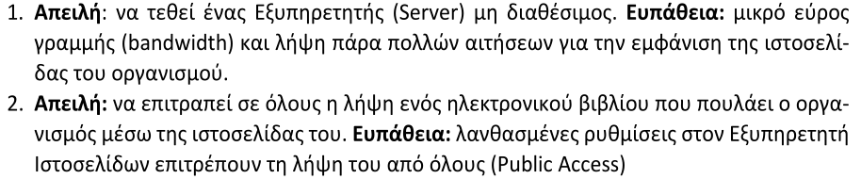
Παραδείγματα:

